Slide 1
Zaštita zdravlja u vreme koronavirusa

Slide 2
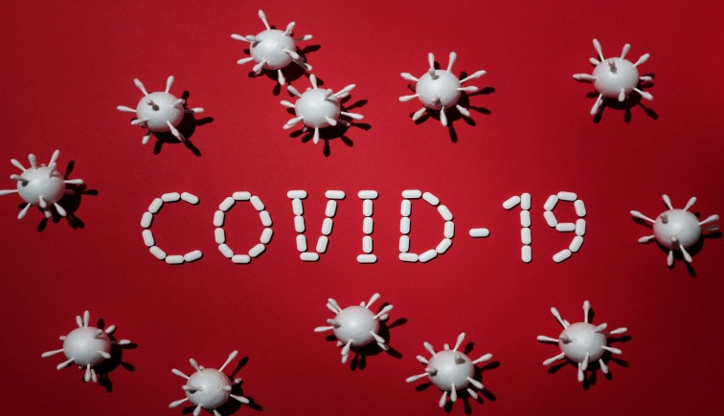
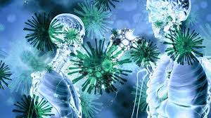
Koronavirus
Koronavirus pripada grupi virusa koji uzrokuju bolest u rasponu od blage prehlade (koje su najčešće) do teškog akutnog respiratornog sindroma (SARS). Prvi put su izolovani 1962. godine i od tada do danas su dokazani kao prouzrokovači kod sisara i ptica.

Slide 3
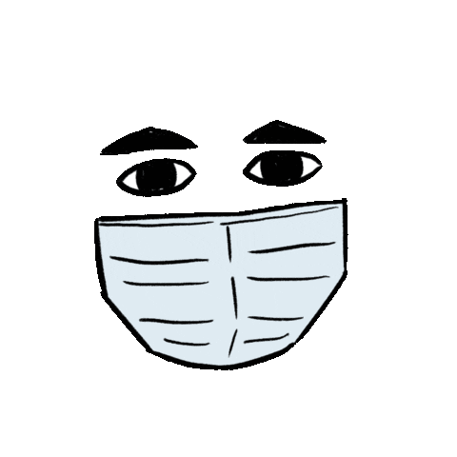
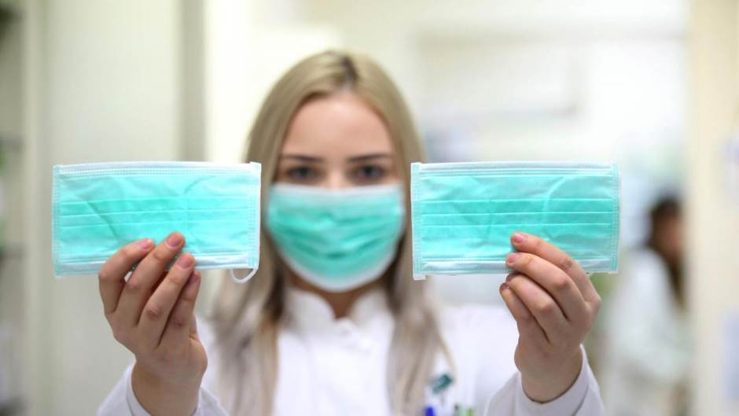
Maske
Nošenje medicinske maske može ograničiti širenje bolesti izazvanih virusima koji napadaju disajne puteve, kao što je COVID-19.Međutim samo nošenje maske nije dovoljna zaštita,upozorila je Svetska zdravstvena organizacija (SZO).

Slide 4
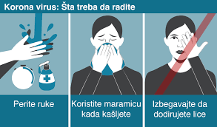
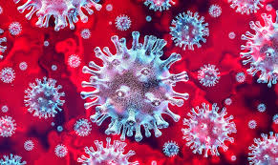
Simptomi koronavirusa
Oboljenje može biti asimptomatskog ili lakog oblika sa respiratornim simptomima (kašalj, nedostatak daha,otežano disanje) i temperaturom. U težim slučajevima infekcija može da izazove upalu pluća, teški akutni respiratorni sindrom, bubrežnu isuficijenciju, pa i smrt.

Slide 5
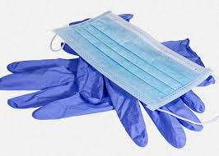
Rukavice
Zaštitne rukavice i maske postale su sastavni deo svakodnevne garderobe ljudi širom sveta.Dok se u nekim zemljama bez njih ne može zamisliti izlazak napolje u drugim nije retkost sresti ljude koji ne nose ni maske ni rukavice.A na ulazima u pojedine prodavnice stoji da je zabranjen ulazak bez rukavica i maske.

Slide 6
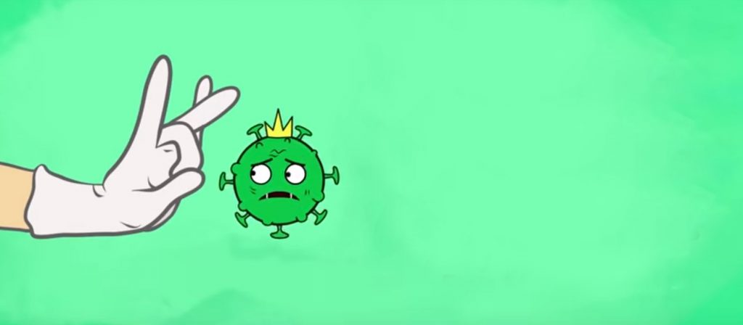
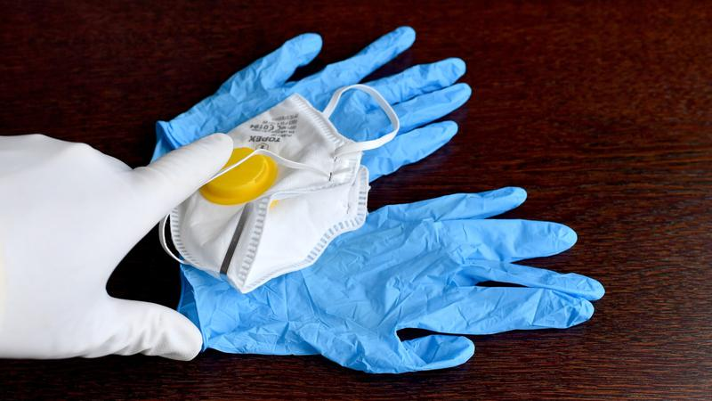
Odlaganje maska i rukavica
Masku i rukavice treba najpre pravilno skinuti sa lica. Za masku je važno dodirivati je isključivo za lastiš kojim je zakačena iza ušiju.Masku nikako ne treba dirati za zaštitni deo, a rukavice ne treba skidati hvatanjem za prste i povlačenjem,već ih treba uhvatiti iznad članka i povući da se prevrnu i onda ih odložiti u otpad.

Slide 7
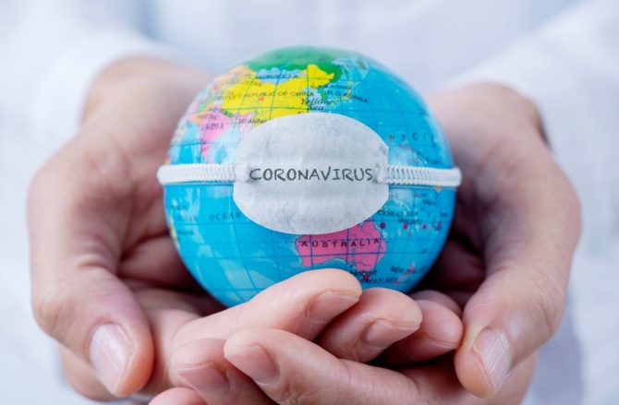
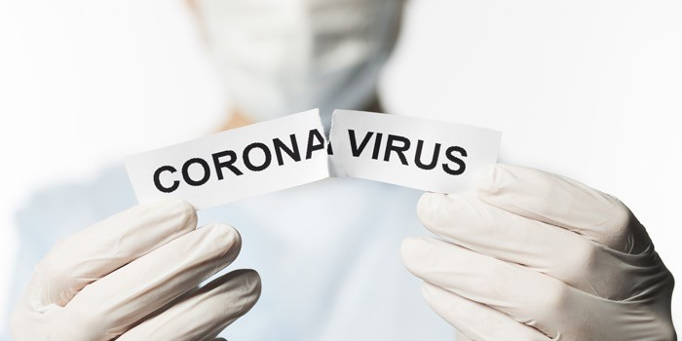
Saveti za sprečavanje virusa
Često perite ruke vodom i sapunom
Kijajte i kašljite u vlažne maramice
Bacite upotrebljene maramice posle korišćenj
Ako nemate maramicu upotrebite rukav
Ne dodirujte delove lice neopranim rukama
Izbegavjte blizak kontakt sa ljudima kojima nije dobro

Slide 8
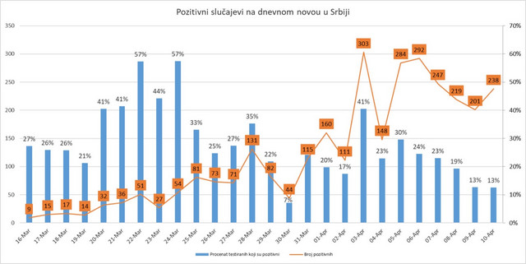

Slide 9
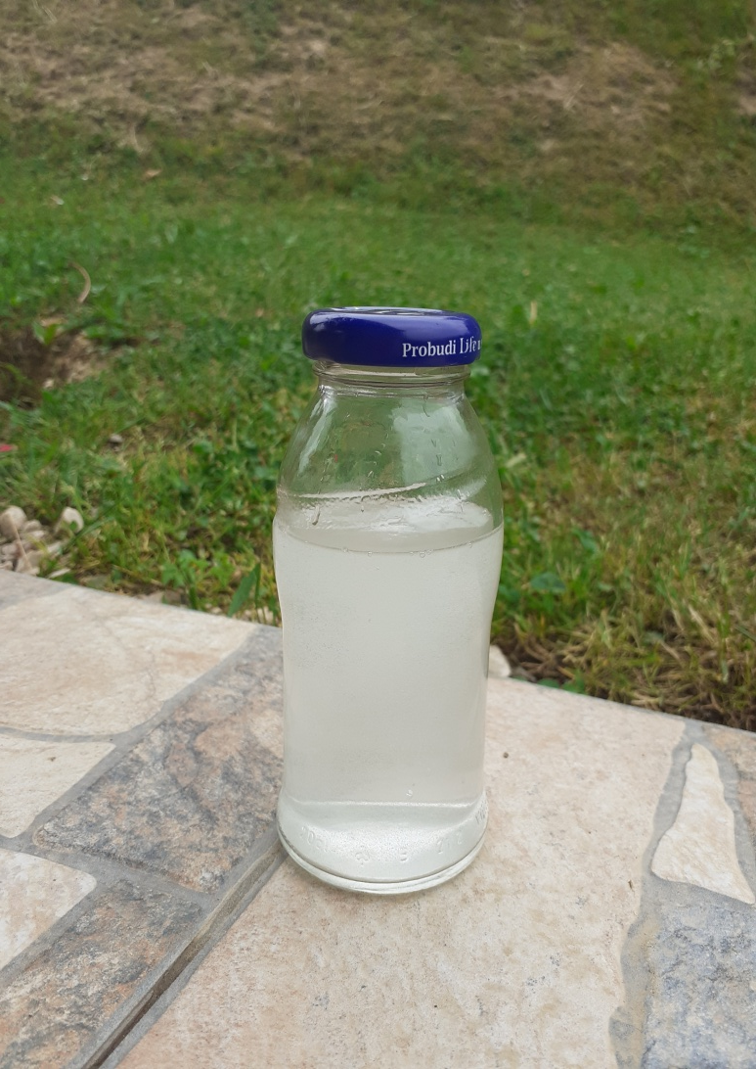
Dezinfekciono sredstvo
-Sastojci:
-destilovana voda
-sirće
-limun
-Priprema:
-U sprej bočicu sipati 2/3 destilovane
Vode i 1/3 sirćeta zatim u to dodati 10 do 15 kapi limunovog soka.
-Pošto je miris sirćeta veoma jak,poželjno
je ostaviti pripremljeno sredstvo nekoliko
dana da ispari miris.
-Ovaj sprej uništava
bakterije,i osim što
se može koristiti kao
sredstvo za ruke,
može se koristiti i za
čišćenje u kuhinji

Slide 10
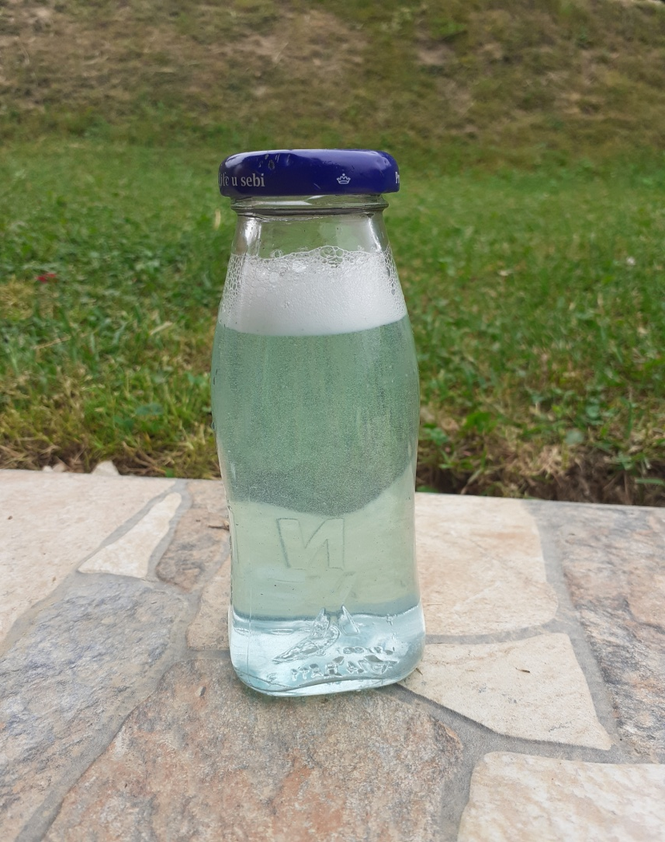
Dezinfekciono sredstvo
-Sastojci:
-destilovan voda
-medicinski alkohol
-eterično ulje
-gel
-Priprema:
-Pripremiti sve sastojke i izabrati ulje
po želji, to ulje može biti i bazično ulje
kao što je maslinovo i njemu možete
dodati 4-5 kapi nekog eteričnog ulja
(lavanda,eukaliptus) onda dodati 7
kašika alkohola,2 kašike bilo kog gela
i 10 kašika destilovane vode, sipajte
sve sastojke u flašicu i izmućkajte.

Slide 11
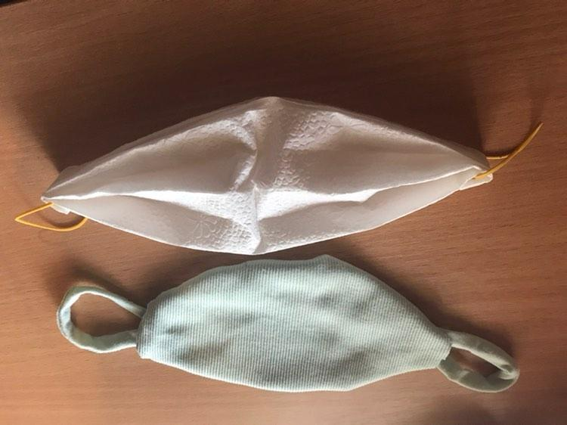
Maske
-Prva maska se može napraviti od
garderobe, u našem slučaju je od
majice. Mi smo izrezali majicu i uz
pomoć igle i konca smo je sašili,i
napravili veoma korisnu stvar za
trenutnu situaciju za veoma krako
vreme.
-Drugu masku smo napravili od
salvete, za nju smo koristili gumice
i spajalicu. Savili smo salvetu i sa
strana smo zakačili spajalicom
i stavili gumice sa strana te maske.
ovo je jednna od najlaksis i
najjednostavnijih maski.

Slide 12
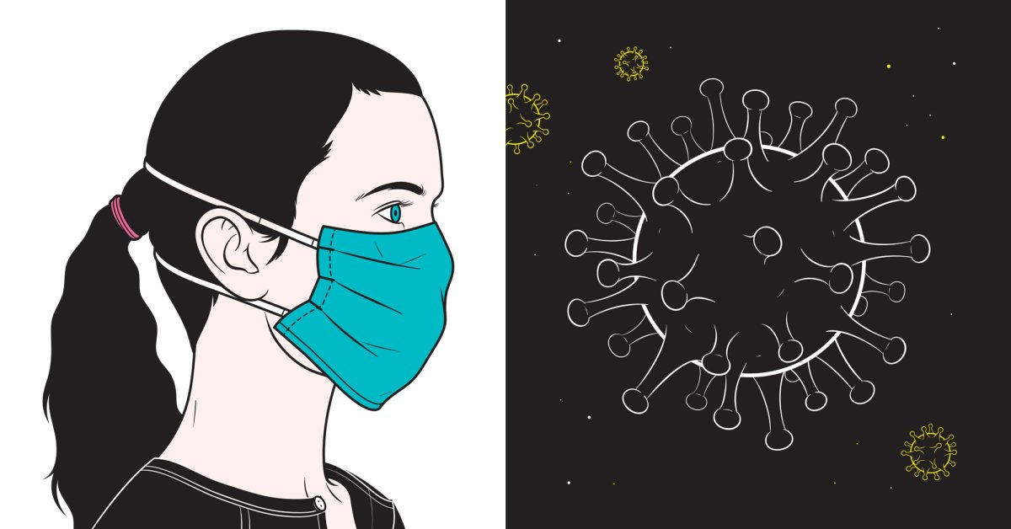
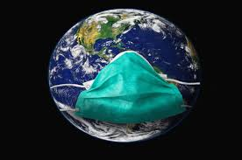
Kraj
Vanja Kostić
Teodora Obradović
Uroš Protić
Tijana Novaković Ig

